Slide 1
CART函数调整
1. CART递归方法调整
2. CART将树表示成Class
3. CART算法封装
4. CART分类树的剪枝
5. CART回归树剪枝

Slide 2
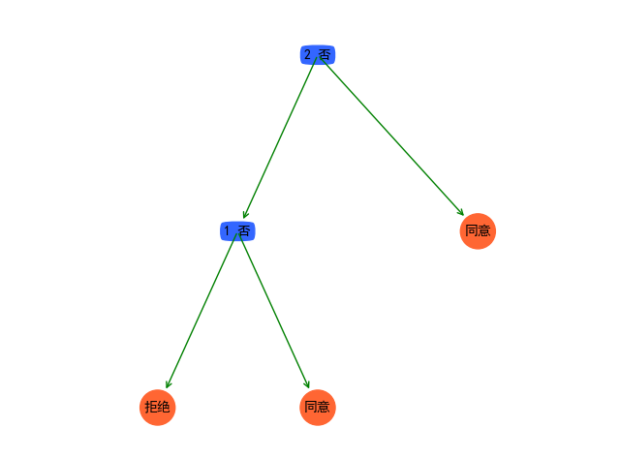
1 CART递归方式调整
CART递归方式的调整和算法的封装以分类树为例，回归树的修改方式类似。
data
CART分类树的构建是存在缺陷的：
1.如果标签全一样，树不是字典
根节点和内部节点还是有差别的，因为根节点从外部获得数据
递归方式：模拟根节点接受数据的方式从上一个节点接收数据进行递归

Slide 3
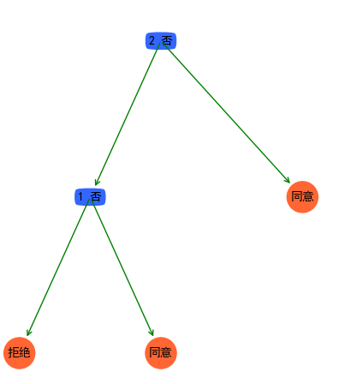
1.2 第一项区别对待
将数据进行分割变成 node{index,value,left,right}
将这个node作为根节点，然后每次递归处理node
data
node
将data变成node
每次node进行迭代
如果满足停止条件，是node
的左右子树变成类别
node
不满足
node
满足终止条件
如果符合推理，并且控制条件相同，node递归的图像比data递归的层数多一次
同意
同意
node
node
Notes:
此处注意，因为使用的例子是离散的，因此等于号的作用有点明显，修改了分割时的等于号

Slide 4
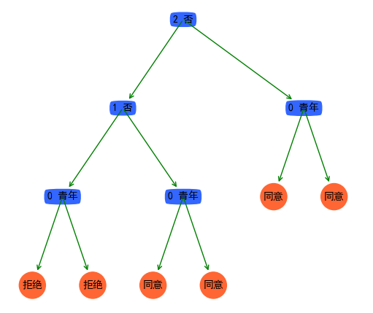
1.1 第一项区别对待
使用node递归
控制条件：有三个
1.如果深度达到指定深度
left和right变成各自标签； 算法终止
2.如果left和right样本和都小于指定分割数
l和r变成相同标签；
算法终止
3.如果left和right有一方为空
l和r变成相同标签； 算法终止

Slide 5
1.1 第一项区别对待
使用node递归
控制条件：有三个
1.如果深度达到指定深度
left和right变成各自标签； 算法终止
2.如果left和right样本和都小于指定分割数
l和r变成相同标签；
算法终止
3.如果left和right有一方为空
l和r变成相同标签； 算法终止

Slide 6
2.1 基尼系数
经济学中的基尼系数：用以衡量一个国家或地区居民收入差距的常用指标。
基尼系数介于0-1之间，基尼系数越大不平等程度越高
提出者—阿尔伯特·赫希曼
1984年，布雷曼博士提出基尼系数，用来在决策树的生成中度量样本的不确定性程度。
我们用到的基于标签的基尼系数：

Slide 7
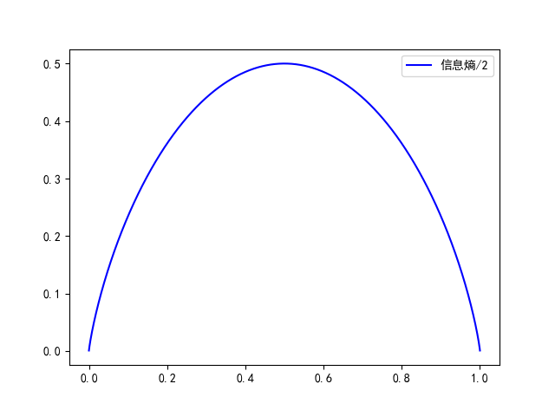
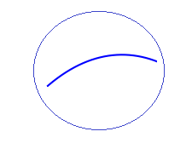
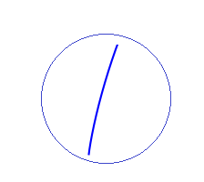
2.1 基尼系数与熵的关系
采用二分类的方法，分类的标准如果采用信息熵的绝对增益或者相对增益，会导致数据集被划分成很不均匀的两部分。
因为，分割后的小规模数据集的纯净度较高具有较小的信息熵，通过图像可以看出此时的图像的斜率的绝对值非常大，就会导致增益很大很大，即使求加权平均后也占主导地位。
Notes:
不均衡了，有一部分节点处的深度非常深，会导致过拟合
sddxxcvvbgfrreeerrttyyttttqqwdsfdfdddssdddddaddqdqdqdqddwddwdwdwddddddderfrtgfrddddddddeeerrrffftttgggttt

Slide 8
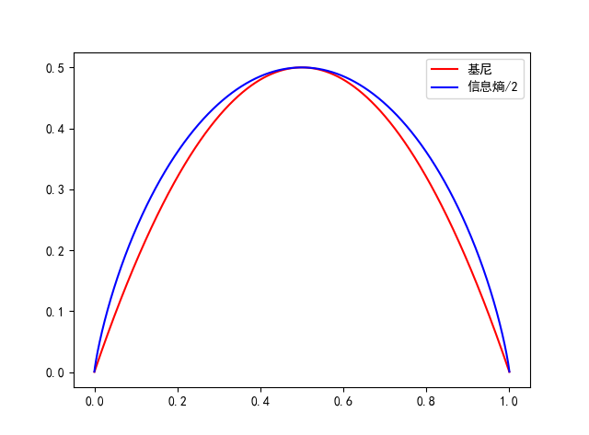
2.1 基尼系数与熵的关系
基尼系数在数据比较纯净时的斜率的绝对值小于信息熵，从而基尼系数能够将数据集划分成两个较为均衡的两部分，减小过拟合情况。

Slide 9
2.1 基尼系数例子
标签列的不纯度
有三个标签：分别是1 , 2 , 3
出现次数分别是 1 , 2 , 1
每个标签的所占比例1/4,1/2,1/4
通过叠加得到基尼系数：有两种方法
一. 初始化gini=0.0
对于每个pi
gini += pi*(1-pi)
二. 初始化gini=1.0
对于每个pi
gini -= pi*pi

Slide 10
2.1 基尼系数的增益
基尼增益：原数据集的基尼系数减去
按(特征+二分标准)分割后的条件基尼系数
连续型特征的条件基尼系数
按特征x^{i},二分标准v划分后得到的加权平均(条件)基尼指数

Slide 11
2.1 基尼系数
按特征x¹,二分标准2划分后得到的加权平均基尼指数
x¹

Slide 12
2.1 基尼系数
离散型特征
按特征 ,二分标准 划分后得到的加权平均基尼指数
离散特征预处理：one-hot编码

Slide 13
2.1 离散型例子
离散型特征
按特征x^{i},二分标准 划分后得到的加权平均基尼指数

Slide 14
2.2 选择最优特征与二分标准
三个函数：
创建CART_Classifier.py
函数：gini()，split_data()， get_split()
利用计算基尼系数或者加权平均基尼系数
利用(特征，二分标准)对样本集进行分割
获得最优的特征与最优二分标准
第一：计算基尼系数(可以先动手写一写)
gini(groups,classLabels)：
'''groups是两个二维矩阵合并的三维矩阵[left,right]
分别代表左子树样本和右子树样本
classLabels表示标签空间
返回值是加权平均基尼系数'''
这个函数有两层循环：可以是
外层对groups循环
内层对class_value循环

Slide 15
2.2 基尼系数函数设计
gini(groups,classLabels)：
如果传入的只是一个data的话，计算基尼系数
gini_score=0.0 ; dataLen=len(data)
对于classLabels中的每个值label:
找到所有data[-1]==label的样本数量cou
[d[-1] for d in data].count(label)
那label的概率pi就是cou/dataLen
gini_score+=pi*(1-pi)
传入groups=[left,right]
首先获取groups中总样本数量total
con_gini=0.0
对groups中的每个子样本集data:
con_gini+=dataLen/total*gini_score

Slide 16
2.2 基尼系数
gini(groups,class_values)：
total=len(groups[0])+len(groups[1])
gini_score =0
for data in groups:
dataLen=len(data)
for value in class_values:
pi=[d[-1] for d in data].count(value)
pi=pi/dataLen
gini+=dataLen/total*pi*(1-pi)
return gini_score

Slide 17
2.2 按特征索引和二分标准分割
split(data , index , value)：
#返回[left , right]
left = [] ; right = []
for d in data:
if ( d[index] < value):
left.append(d)
else:
right.append(d)
return left , right

Slide 18
2.2 最优特征与最优二分标准
get_split函数
输入：样本集data
输出：index , value , 子样本集grous=[left , right]
#具有两层循环
外层是对特征索引进行循环
内层是对该特征的二分标准进行循环
对样本集进行划分(调用split函数)
并求出基尼系数(调用gini函数)
通过比较得到最优情况(gini_score越小越好)
#将特征空间的每个值作为二分标准

Slide 19
2.2 最优特征与最优二分标准
def get_split(data):
label_list=list(set([d[-1] for d in data]))
b_gini=999
b_index, b_value, b_groups = -1, -1, []
for index in range(len(data[0])-1):
fea_value=list(set([d[index] for d in data]))
gini_score=0.0
for value in fea_value:
groups=split(data,index,value)
gini=gini(groups,label_list)
if gini<b_gini:
b_gini=gini_score b_index=index; b_value=value; b_groups=groups
return b_index,b_value,b_groups

Slide 20
2.3 递归建树
添加createTree(data,max_depth,min_size,depth)函数
createTree考虑三个问题：
1.终止条件
2.递归过程
3.节点结构
1.终止条件：
与ID3不同，此时的特征不会减少
如果样本标签全部相同就停止
如果样本的数量少于给定阈值(3 或 5)就停止
如果树的深度大于给定阈值(8或10)就停止
停止的意思是从决策节点变成叶子节点并跳出
因此也需要一个toLeafNode函数

Slide 21
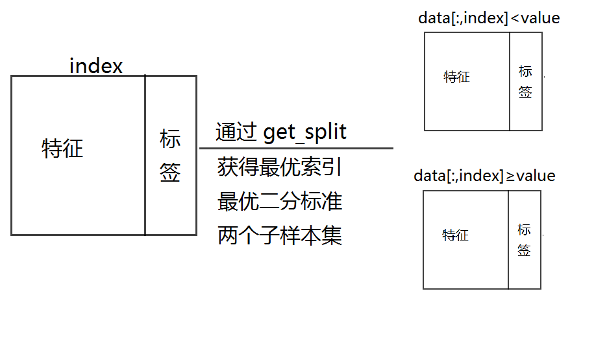
2.3 递归过程
如何将总体样本集分割为两个小规模的问题：

Slide 22
2.3 节点结构
节点结构:使用什么形式保存一棵树，保存哪些信息
1.使用字典来保存
2.保存决策点的特征索引，二分标准，左右样本集，
左子树，右子树
注意：get_split函数返回的groups是左右样本集，并不是左右子树
1. tree={'index':index, 'value':value, 'left':{},'right':{} , 'groups':groups}
2. 如何生成子树: (createTree(data))
如果不满足终止条件：
index , value , groups=get_split(data)
tree={…}
tree['left']=createTree(left)
tree[‘right']=createTree(right)

Slide 23
2.4 建树步骤
createTree函数：
输入：样本集data，最大深度max_depth，最小分割样本数 minsize，当前深度depth
输出：决策树tree
求得data的所有标签labelList
如果标签个数少于minsize或者全部相同 或者达到指定深度：
返回labelList中出现最频繁的标签
否则：
获得最优特征索引和最优二分标准(调用get_split函数)
创建一棵树(节点) tree
树的左分支递归调用createTree函数，深度加1
树的左分支递归调用createTree函数，深度加1
注意：树分支出的递归没有return

Slide 24
2.4 建树步骤
终止条件包括先剪枝的两种条件
createTree (data,max_depth=999,minsize=1,depth=1):
求得data 的所有标签labelList
如果labelList的长度小于minsize
or labelList中标签全一样
or 此时的树深度depth到达了max_depth：
返回labelList中出现最频繁的标签
index,value,groups=get_split(data,labelList)
tree={'index':index,'value':value,'left':{},'right':{}}
tree['left']=createTree(left,max_depth,minsize,depth+1)
tree['right']=createTree(right,max_depth,minsize,depth+1)
小练习

Slide 25
2.4 小练习
CART_Classifier.py里面应该有以下几个函数
gini ：计算基尼系数和加权平均基尼系数
split ：根据特征索引和二分标准对数据进行分割
get_split ：得到数据集的最优分割特征索引和最优二分标准
createTree：利用递归生成树，并控制树深度
toLeafNode ：生成叶子节点(还没给)
fit：给定控制条件，调用递归，生成树(此处可以不写)
训练集为 dataSet
dataSet = [[1,2,'yes'],
[1,2,'yes'],
[1,0,'no'],
[1,1,'no'],
[0,2,'no']]
对训练集进行建树并打印树字典
Notes:
CART_Classifier.py
画图调用的是Plot2.

Slide 26
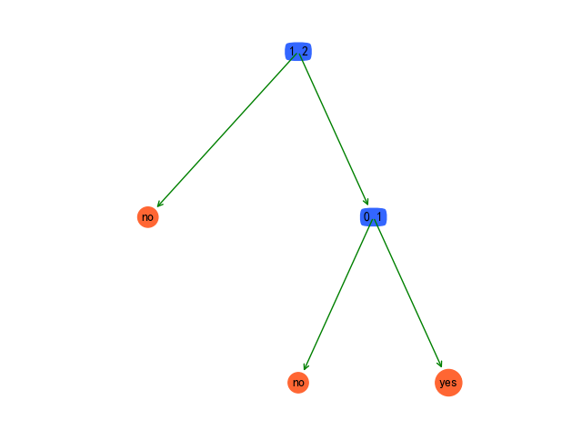
3 CART分类预测
{'index': 1, 'value': 2, 'left': 'no', 'right': {'index': 0, 'value': 1, 'left': 'no', 'right': 'yes'}}
predict #根据树预测给定样本的标签
测试集 test
test = [[1,0],
[1,2]]
通过CART进行预测
predict(tree , sample)
和ID3的解树类似，但此时的子树就在'left' 和 'right'对应的值中，比ID3解树过程少一层

Slide 27
3.1 CART分类预测
predict函数：取一个样本sample，利用tree对其预测
输入：树tree，样本sample
输出：预测类别
首先找到树最外层的index和value
如果样本的第index维特征小于value: #(考虑左子树)
如果左子树是字典(isinstance)：
将tree更换为左子树；然后递归并返回
否则：
返回左子树的值 #即为预测值
否则： #考虑右子树
如果右子树是字典：
将tree更换为右子树；然后递归并返回
否则：
返回右子树的值 #即为预测值

Slide 28
3.2 练习
所用数据集：水雷-岩石数据
文件名为：train.csv
该csv文件不包含header(列名)，每一行代表一个个体；
文本共61个字段，前60个字段是特征字段为数值型连续变量，不存在缺失，不包括ID号列；
文件的最后一列为标签为字符型，表示样本的实际结果:M表示水雷，R表示岩石。
[[0.02 0.0371 0.0428 ..., 0.009 0.0032 'R']
[0.0453 0.0523 0.0843 ..., 0.0052 0.0044 'R']
[0.0262 0.0582 0.1099 ..., 0.0095 0.0078 'R']
...,
[0.0522 0.0437 0.018 ..., 0.0077 0.0031 'M']
[0.0303 0.0353 0.049 ..., 0.0036 0.0048 'M']
[0.026 0.0363 0.0136 ..., 0.0061 0.0115 'M']]

Slide 29
3.2 数据读入
常用的三种方法：
open，pandas.read_csv，pandas.read_excel
open:txt,csv,excel; read_csv:csv ; read_excel:excel
data=[]
with open('sonar.all-data.csv', 'r') as file:
for row in file:
if not row:
continue
data.append(row.strip().split(','))
###但是此时返回的每个值都是字符型，需要再转换成float,或者int
df = pd.read_csv(fileName , header=None,index_col=None)
data = df.values
#会根据数据的类型自动转换，int , float , str

Slide 30
3.3 建树与预测
1. 首先将数据打乱：np.random.shuffle(data)
2. 将数据集分为训练和验证两部分:
train=data[:180] ; val=data[180:]
train_d=[d[:-1] for d in train] ; train_l=[d[-1] for d in train]
val_d=[d[:-1] for d in val] ; val_l=[d[-1] for d in val]
3. 进行训练
tree=fit(train,max_depth=10,min_size=2)
4. 进行预测
pre=[predict(tree,d) for d in val_d]
5. 计算正确率
accuracy = (pre==val_l).tolist().count(true)/len(val_l)

Slide 31
4 CART解决回归问题
如果标签列的值不是离散的，这时使用基尼系数或者熵就无法计算不纯度，因此需要新的公式计算连续标签的不纯度：最小平方误差和最小绝对误差
最小平方误差:
其中:
最小绝对误差

Slide 32
4.1 平方误差实现：
根据groups=[left,right] , 计算均方误差
代替了分类任务中的gini系数的计算
mean_square_error(groups):
m_s_e=0.0
for group in groups:
size=len(group)
if size==0:
continue
labels=[row[-1] for row in group]
proportion=np.array(labels).mean()
error=sum(power(labels - proportion,2))
m_s_e+=error
return m_s_e

Slide 33
4.2 停止条件和变成叶子节点：
分类预测时，其中一个停止条件是：如果全部的标签都是一样的那么返回
如果是连续标签，标签值全部相同几乎不可能
设定最小平方误差阈值stop_mse代替以上停止条件:
如果该分支下标签的最小均方误差<stop_mse:
将该分支标签的均值作为叶子节点
决策节点转换为叶子节点toLeafNode(classLabels)：
返回 classLabels的均值

Slide 34
4.3 正确率改为均方误差：
如何判断模型的性能
分类预测：正确率，召回率
回归预测：均方误差（Mean Squar Error）
使用均方误差判定模型性能
其中 是真实的标签数据， 是预测的标签数据

Slide 35
4.4 回归树：
1. mean_squar_error(groups) 计算均方误差#修改
2. split(data,index,value) 划分数据集
3. get_split(data) 获得最优特征与二分标准
4. toLeafNode(labelList) 变成叶子节点#需要
修改的
5. createTree(data,max_depth,min_size,depth,stop)
递归建树，每个节点记录 {index，value，
left，right，stop} #需要添加stop
6. predict(tree ,example) 递归解树，进行预测
7. m_s_e(tree, test_data, test_label)计算预测的均方误差

Slide 36
4.5 回归树预测
能不能利用回归树对水雷-岩石数据集进行分类？
将水雷作为数值0，岩石作为数值1进行回归
然后预测值小于0.5是水雷，大于0.5是岩石
0.5的设定合理吗？能不能选别的？选不同的值会有什么结果？
ROC曲线和AUC面积是怎么回事

Slide 37
4.1 水雷-岩石数据
将水雷作为数值0，岩石作为数值1进行回归
然后预测值小于0.5是水雷，大于0.5是岩石

Slide 38
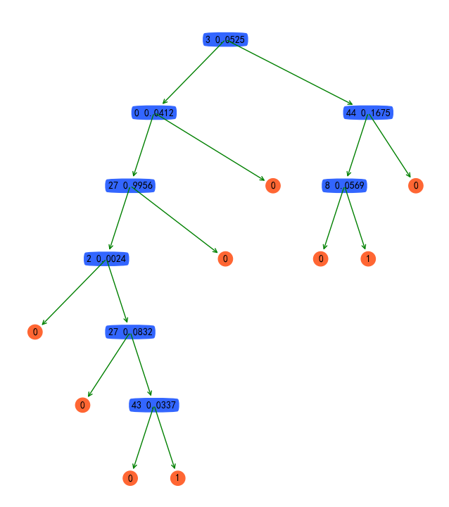
1.1 CART树结构
二叉树：每个决策点只有两个分支。
每个决策点是特征与分割值(‘二分标准’值)，叶子节点表示一种分类或者一个预测值。

